Slide 1
Team09 - Dream Team

Slide 2

Thành Viên
Trần Nhật Khánh
Lê Thanh Hòa
Đoàn Minh Trí
Nguyễn Đăng Nhân
Trương Doãn Hùng Tín
Leader
Member
Member
Member
Member
Notes:
<a href='http://www.freepik.com/free-photo/close-up-of-happy-executive_856028.htm'>Designed by Freepik</a>
<a href='http://www.freepik.com/free-photo/smiling-young-businessman_856555.htm'>Designed by Freepik</a>
<a href='http://www.freepik.com/free-photo/team-of-friendly-businesspeople_858813.htm'>Designed by Freepik</a>
<a href='http://www.freepik.com/free-photo/close-up-of-successful-entrepreneur_867979.htm'>Designed by Freepik</a>

Slide 3
Danh Mục
Tổng quan về OrangeHRM
Requirtment Profile
FunctionalTest
IntegrationTest
Summary Report

Slide 4
Danh mục
Các nhóm người dùng Danh sách các chức năng cần kiểm thử
Admin
Supervisor
Accountant
Employee
Add My Timesheet
Edit My Timesheet
Search Employee
Add-Delete Customers
Search, Cancel (Leave)
Add, Edit, Approve, Reject (Time)
Approve/ Reject/ Cancel Employes Leave
Add Project
Add Project Activity
Apply Leave

Slide 5
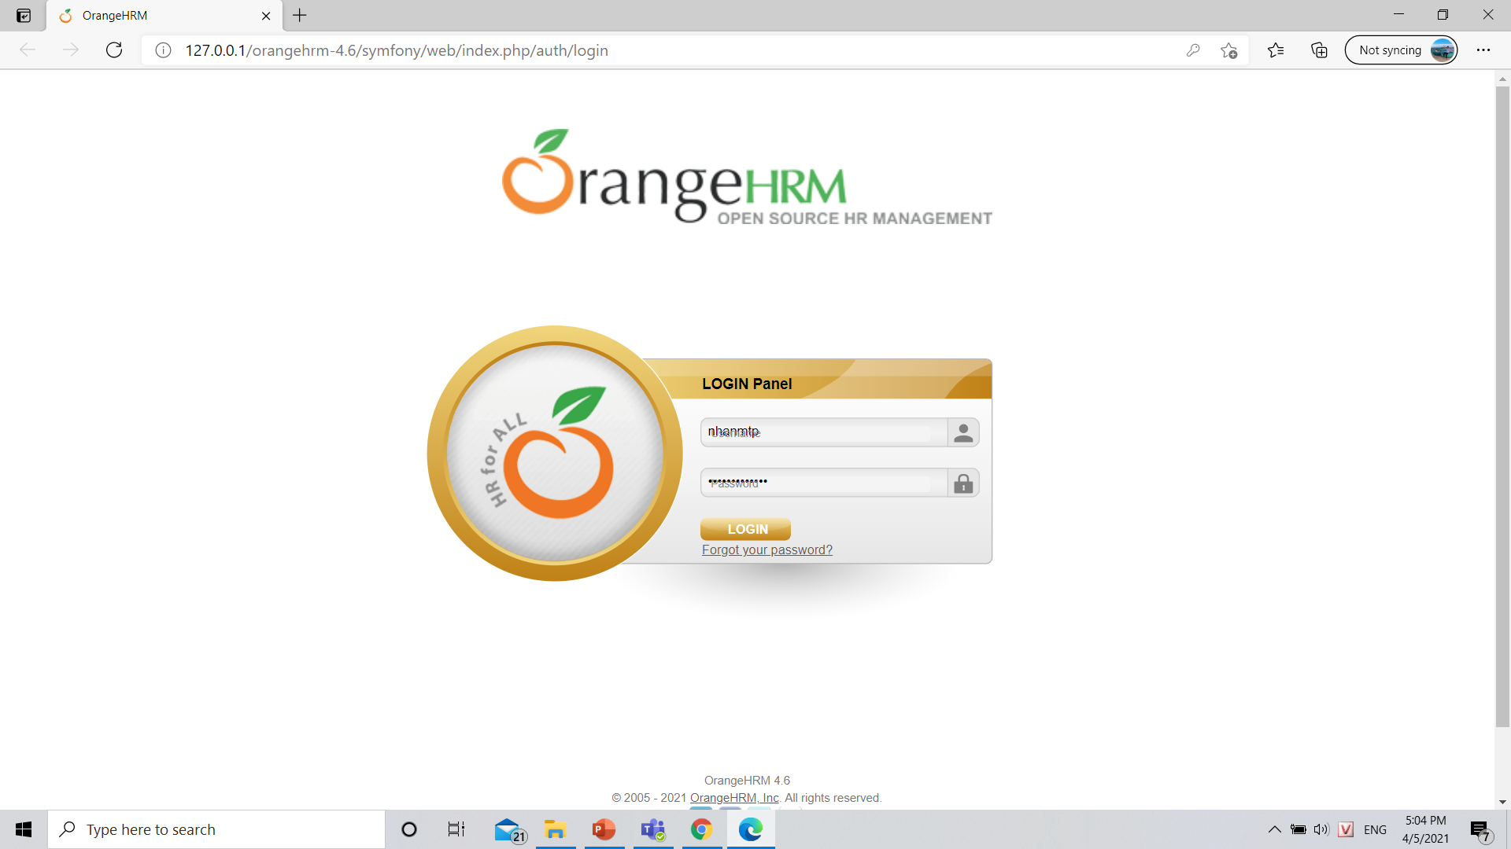
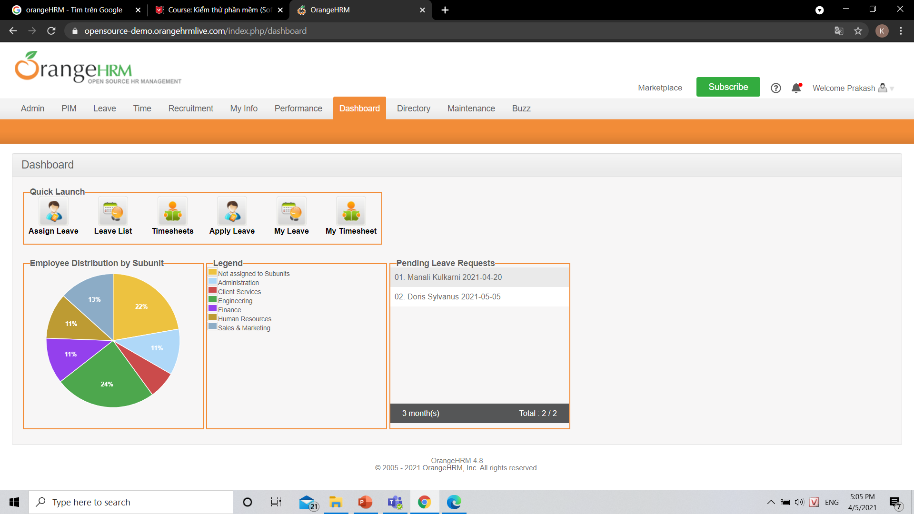
1. Tổng quan OrangeHRM
OrangeHRM là phần mềm quản trị nguồn nhân lực được phát triển bởi công ty OrangeHRM Inc. có trụ sở tại Secaucus, New Jersey (https://www.orangehrm.com/). Phần mềm có phiên bản thương mại (commercial version), và phiên bản mã nguồn mở (open source version) có thể tải miễn phí tại trang web của công ty.

Slide 6
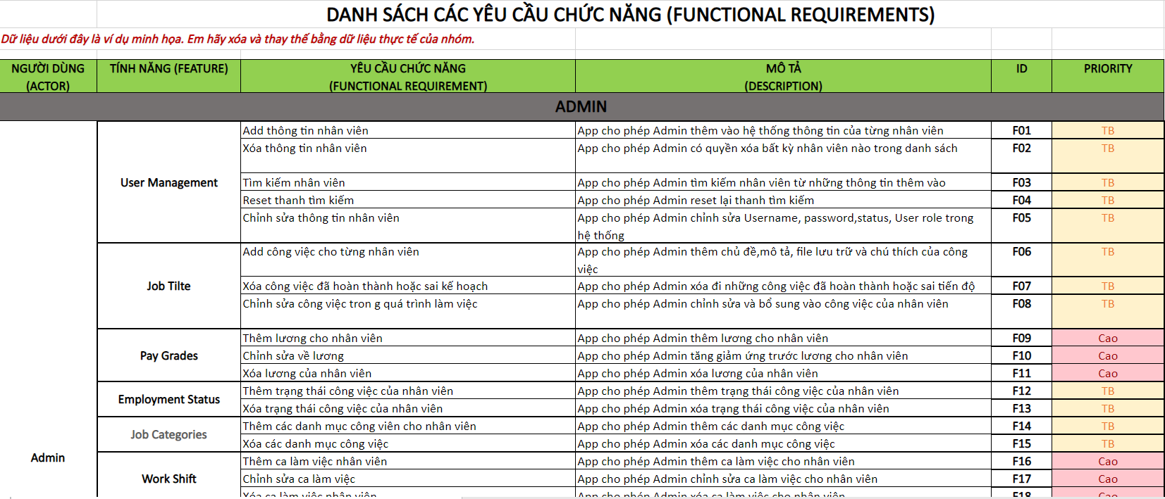
2. Requirtment Profile
Requirtment Profile là tìm hiểu và mô tả các chức năng của những module

Slide 7
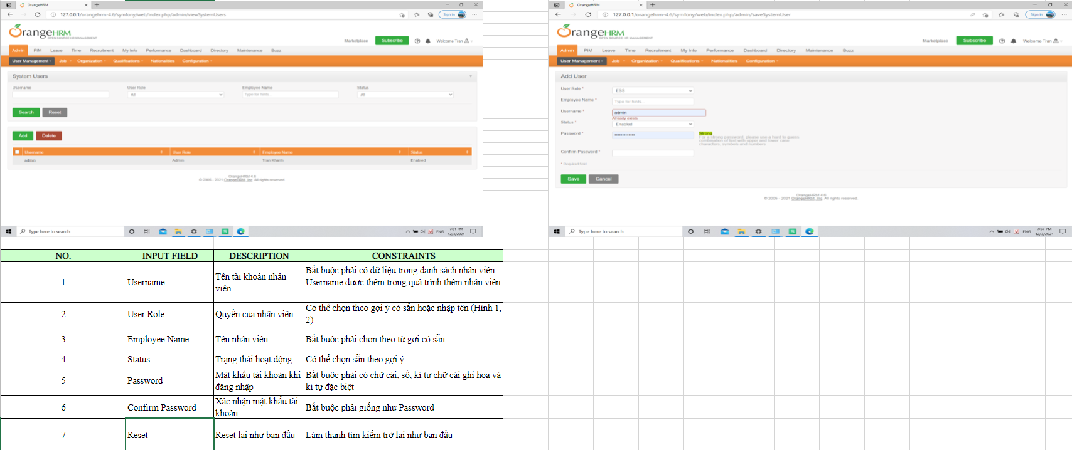

Slide 8
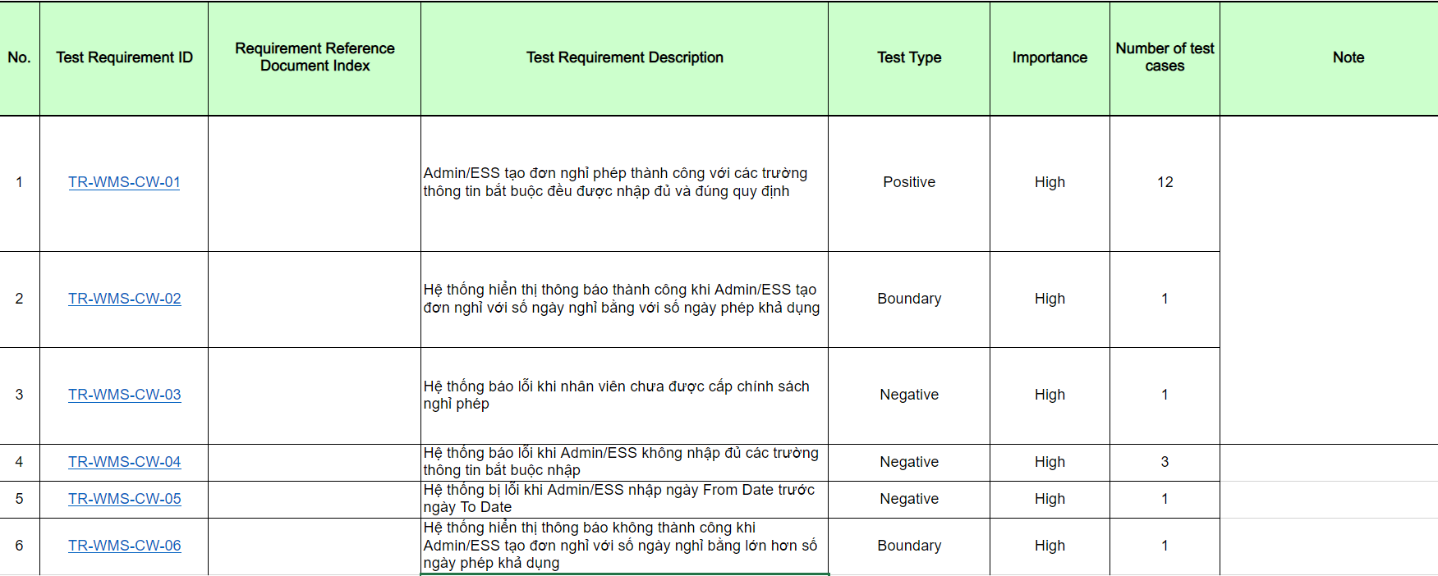
3.Functional TestCase
Functional TestCase là kiểm tra chức năng của module

Slide 9
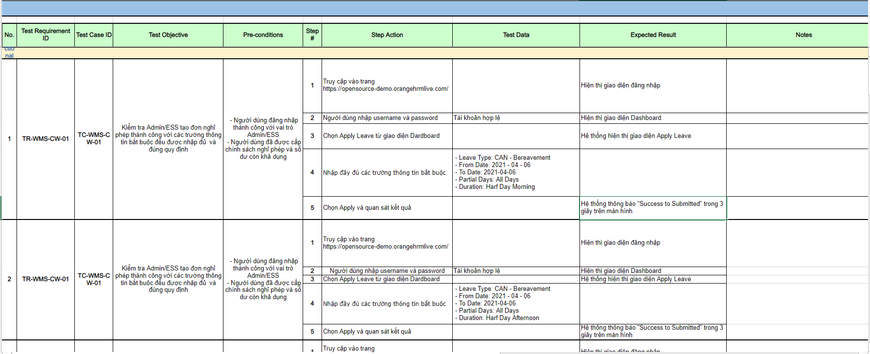

Slide 10
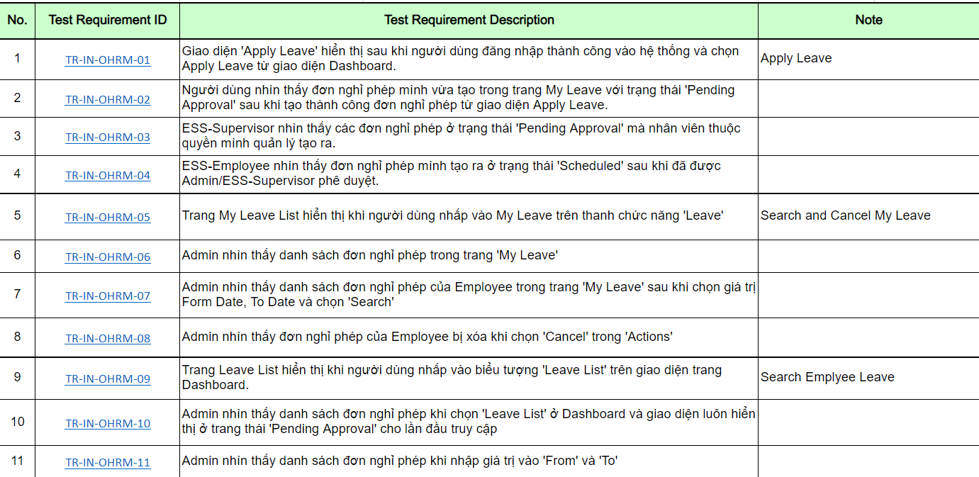
4.Integration TestCase
Integration TestCase là một trong những giai đoạn cần thiết trong phần kiểm thử phần mềm mỗi 1 module phần mềm riêng biệt đều sẽ được kết hợp lại để thực hiện kiểm thử theo nhóm

Slide 11
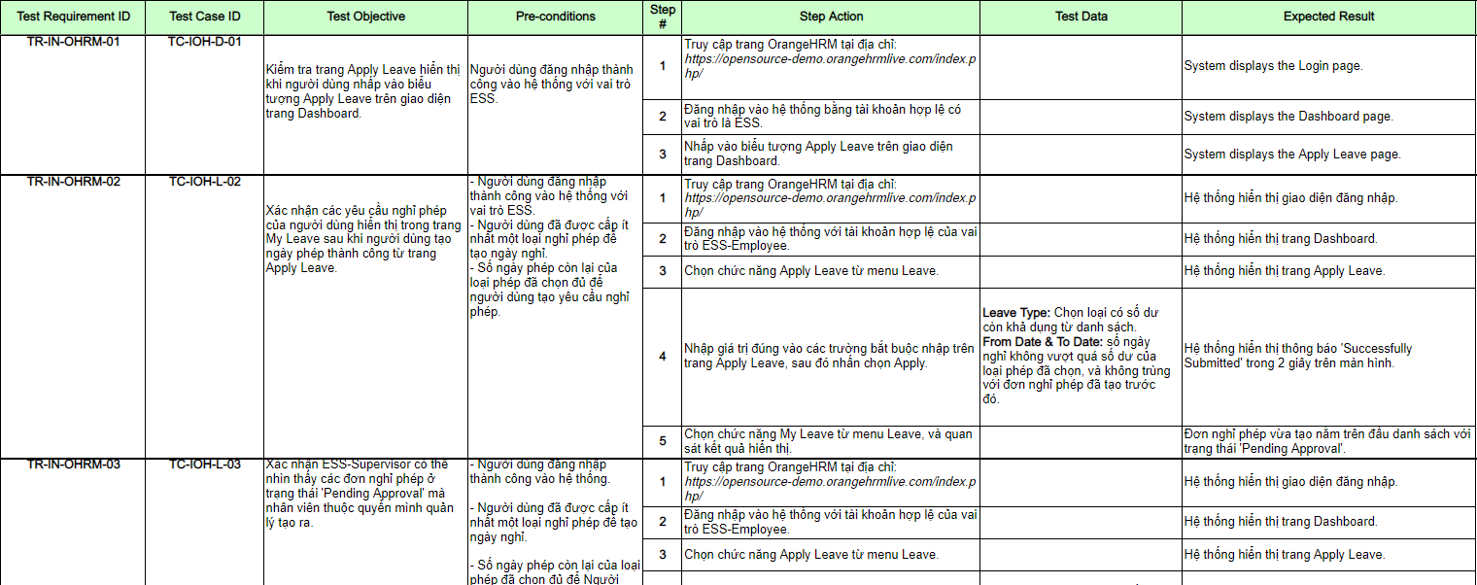

Slide 12
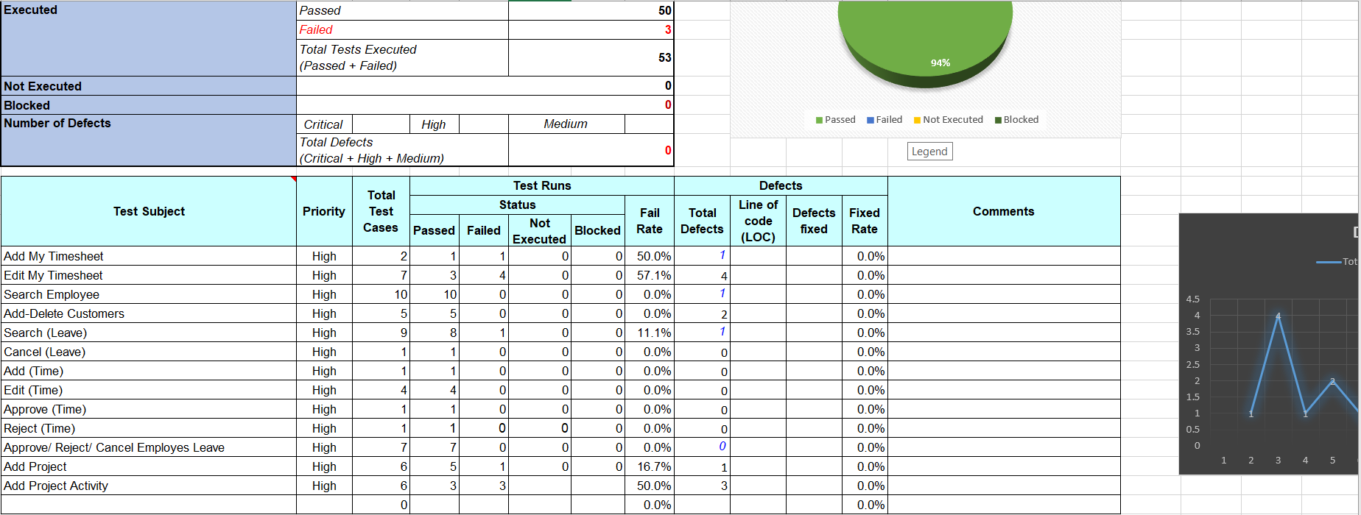
5. Summary Report
Summary Report cung cấp 1 bản báo cáo tổng hợp về kiểm thử trong khoảng thời gian của dự án

Slide 13
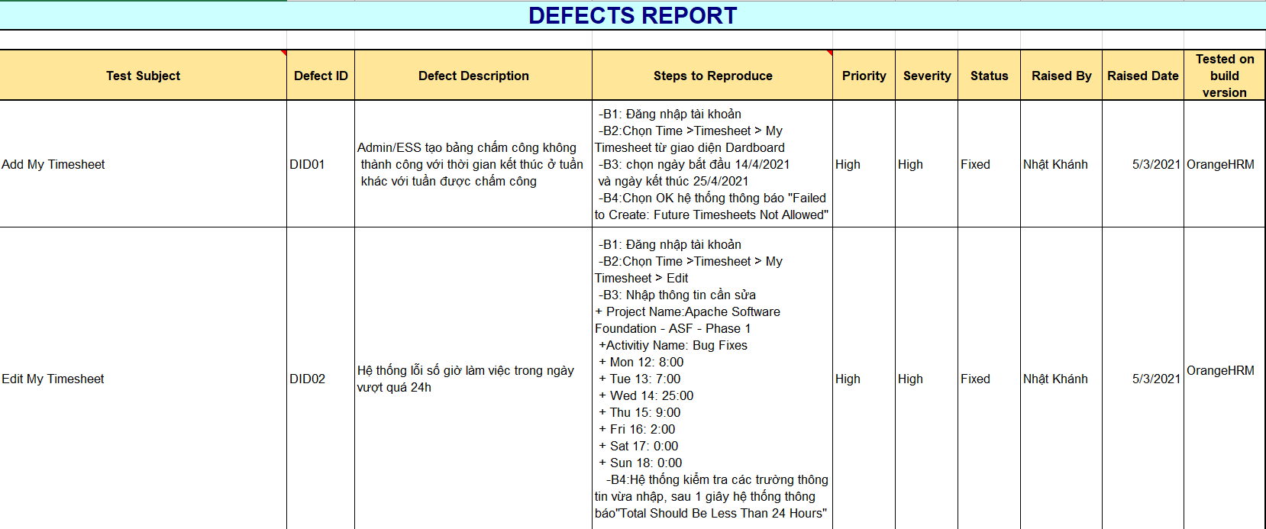

Slide 14
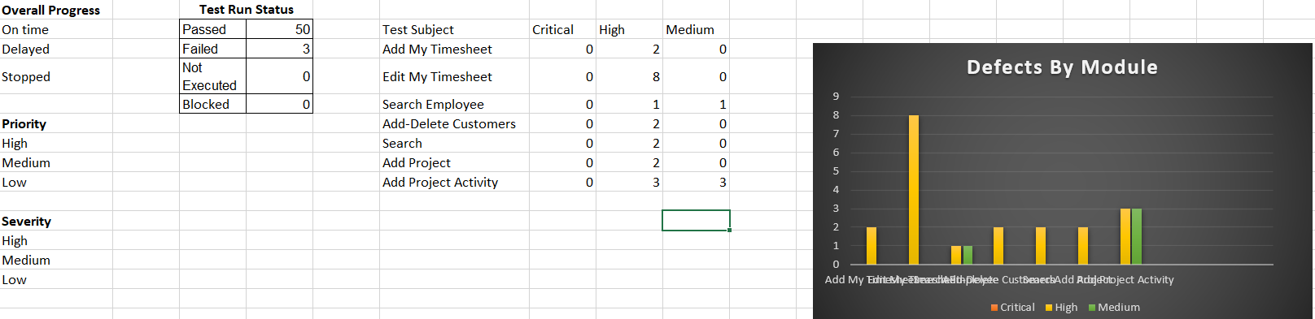

Slide 15
Bài học rút ra
Qua môn Software Testing nhóm em rút ra được những kinh nghiệm quý báu trong thời gian làm việc nhóm, trao đổi và phân chia công việc. Kiểm tra những chức năng rõ ràng

Slide 16
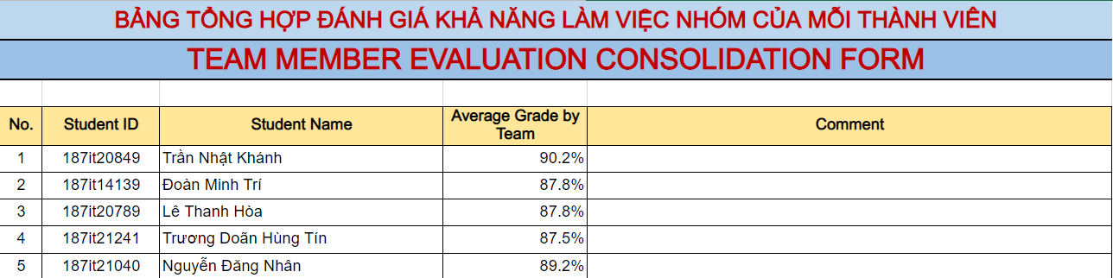
Đánh giá công việc từng thành viên

Slide 17


Slide 18

Kính mời quý thầy cô và các bạn đặt câu hỏi
Notes:
You can safely remove this slide. This slide design was provided by Free Google Slides Templates – You can download more templates, shapes and elements for PowerPoint from http://freegoogleslidestemplates.com

